Slide 1
17.2 子群
子群定义
子群判别定理
重要子群的实例
  生成子群
  中心
  正规化子
  共轭子群
  子群的交
子群格

Slide 2
子群定义
定义 设G为群, H是G 的非空子集, 若H 关于G 中运
算构成群, 则称H 为G 的子群, 记作H≤G.
如果子群H 是G 的真子集，则称为真子群，记作H<G.
说明：子群H 就是G 的子代数.
假若H 的单位元为e’, 且x 在H 中相对e’ 的逆元为x’,
则
xe’= x = xe ⇒ e’ = e
xx’ = e’ = e = xx⁻¹ ⇒ x’= x⁻¹

Slide 3
子群判定定理一
定理1 G 是群，H 是G 的非空子集，则
H≤G ⇔ ∀a,b∈H, ab∈H, b⁻¹∈H
证： 只证充分性.(即证H构成群）
H 非空, 存在a ∈ H, 由已知得a⁻¹ ∈ H，
由已知有e=aa⁻¹ ∈ H, 即e ∈ H
由已知可得H关于G中的运算是封闭的，
且H中的每个元素的逆元都存在H中.
又G是群, H是G的非空子集, 故H关于G中的
运算是可结合的.

Slide 4
子群判定定理二和三
定理2 G是群，H是G的非空子集，则
H≤G ⇔ ∀a,b∈H, ab⁻¹∈H
证 充分性. H ≠ ∅ ⇒∃b∈H
b∈H ⇒ bb⁻¹∈H ⇒ e∈H（存在单位元）
∀a, a∈H ⇒ ea⁻¹∈H ⇒ a⁻¹∈H （每个元素可逆）
∀a,b, a,b∈H ⇒ a∈H ,b⁻¹∈H⇒ a(b⁻¹)⁻¹∈H ⇒ ab∈H （封闭）
定理3 G是群，H 是G 的有限非空子集，则
H≤G ⇔ ∀a,b∈H, ab∈H // 运算封闭
证明见教材.

Slide 5
重要子群
a生成的子群 <a> = { a^{k} | k∈Z } ， a∈G
B生成的子群 <B> = ∩{ H | H≤G, B⊆H }, B⊆G
中心 C = { a | a∈G, ∀x∈G(ax=xa) }
a 的正规化子群 N(a) = { x | x∈G, xa=ax }, a∈G
H 的正规化子群 N(H) = { x | x∈G, xHx⁻¹=H }, H≤G
共轭子群 xHx⁻¹ = { xhx⁻¹ | h∈H }
其中 H≤G, x∈G
子群的交
H, K≤G, 则
(1) H∩K≤G
(2) H∪K≤G ⇔ H⊆K∨K⊆H
Notes:
证明<a>和C是子群，板书
正规化子集的证明(按照定义证明）
(ax)-1=(xa)-1, x-1a-1=a-1x-1,ax-1=x-1a

Slide 6
生成子群的实例
(1) 整数加群，由2生成的子群是
<2>＝{2k|k∈Z}＝2Z
(2) 群<Z₆, +₆>中，由2生成的子群由
2⁰＝0，2¹＝2，2²＝4，2³=0，…构成，
即 <2>＝{0,2,4},<3>={0,3},<1>= Z₆,
(3) Klein四元群G＝{e,a,b,c}的所有生成子群是：
<e>＝{e}，<a>＝{e,a}，<b>＝{e,b}，<c>＝{e,c}
Notes:
给出了生成子群<a>的求法。

Slide 7
关于子群的证明
证明 中心C为子群
证 由于e属于C, C非空.
任取a, b∈C，对于任意x∈G有
(ab⁻¹)x = a(b⁻¹x) = a(x⁻¹b)⁻¹ = a(bx⁻¹)⁻¹
= a(xb⁻¹) = (ax)b⁻¹ = (xa)b⁻¹ = x(ab⁻¹)
因此ab⁻¹属于C. 由判定定理2，命题得证
分析：H非空， H≤G ⇔ ∀a,b∈H, ab⁻¹∈H

Slide 8
重要子群的证明（续）
设H,K≤G, 则
(1) H∩K≤G
(2) H∪K≤G ⇔ H⊆K∨K⊆H
证 (1) 略.
(2) 只证必要性（ H∪K≤G ⇒ H⊆K∨K⊆H ）
假若∃h(h∈H, h∉K), ∃k(k∈K, k∉H)，
则 hk∉H, 否则 k=h⁻¹(hk)∈H, 矛盾.
同理 hk∉K, 从而 hk∉H∪K
但是h,k∈H∪K, 与H∪K≤G矛盾.（不满足封闭性）
Notes:
证明 (1) 由e∈H∩K 知 H∩K非空。
任取a,b∈H∩K，则 a∈H，a∈K，b∈H，b∈K
由于H和K是G的子群，必有 a*b⁻¹∈H 和 a*b⁻¹∈K，
所以a*b⁻¹∈H∩K。
根据判定定理二，命题得证。

Slide 9
AB 构成子群的条件
命题 设A,B≤G，定义AB = { ab | a∈A,b∈B }, 则
(1) AB≤G ⇔ AB=BA.
(2) AB≤G ⇒ AB=<A∪B>
证(1) 略.
(2) A⊆AB, B⊆AB ⇒ A∪B⊆AB ⇒ <A∪B>⊆AB
∀ab, ab∈AB ⇒ a∈A, b∈B ⇒ a,b∈A∪B
⇒ a,b∈<A∪B> ⇒ ab∈<A∪B>
例 Klein四元群G ={ e, a, b, c },
<a>={ e, a }, <b>={ e, b }, <c>={ e, c }
<a><b>={ e, a, b, c }
<{ a, e }∪{ b, e}> = <{ a, b, e }>={ e, a, b, c }

Slide 10
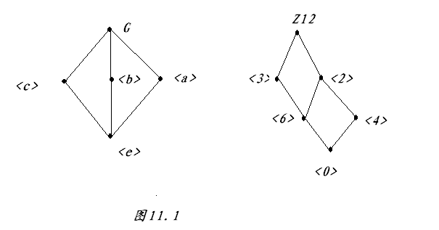
子群格
G 为群，S={ H | H≤G },偏序集<S,⊆>构成格，
称为G 的子群格
Klein 四元群，Z₁₂ 的子群格.

Slide 11
17.3 循环群
循环群的定义
循环群的分类
生成元
子群
循环群的实例

Slide 12
循环群的定义及其分类
定义 G = <a> = {a^{k} | k∈Z}, a∈G，
称G 为循环群, a 为G 的生成元.
分类：
生成元的阶无限, 则G 为无限循环群
生成元a 为n 阶元, 则G={e,a,a²,⋯,a^{n−1}}为n 阶循环群
实例 <Z,+>为无限循环群,生成元是1和-1
<Z_{n},⊕>为n 阶循环群，生成元是1、n-1

Slide 13
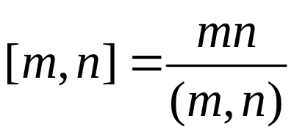
符号(n,r)与[n,r]
(n,r)
定义：n 与r 的最大公约数
性质：∃u,v∈Z (un+rv = (n,r))
(n,r)=1, n 与r 互质（互素）
⇔ ∃u,v∈Z (un+rv=1)
[n,r]
定义：n 与r 的最小公倍数
性质：

Slide 14
循环群的生成元
定理1 G=<a>是循环群
(1) 若G 是无限循环群, 则G 的生成元是a 和a⁻¹;
(2) 若G 是n 阶循环群, 则G 有ϕ(n)个生成元,
当n=1 时, G=<e>的生成元为e；
当n>1 时, ∀r(r∈Z⁺∧r<n), a^{r} 是G 的生成元
⇔(n,r)=1.
ϕ(n)：欧拉函数。对于任何正整数n，
ϕ(n)是小于等于n且与n互质的正整数个数。
例如： <Z₆, +₆ >，其生成元是1， r=1,5, ϕ(6)＝2，
则1⁵=5也是生成元。
Notes:
无限循环群<Z,+>,生成元1和－1

Slide 15
循环群的生成元（证明思路）
证明思路：
(1) 证明a⁻¹ 是生成元
证明若存在生成元b，则b=a 或a⁻¹.
(2) 只需证明 (r,n)=1, 则a^{r} 是生成元
反之，若a^{r} 是生成元，则 (r,n)=1.
(3) 若要证明a是生成元，
则需证明∀x∈G有x=a^{l},l∈Z.

Slide 16
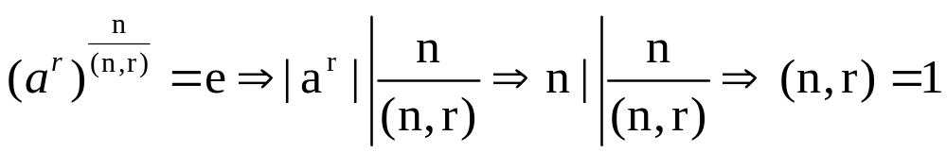
证明
证 (1) a 是生成元，<a⁻¹>⊆G,
任取a^{l}∈G, a^{l}=(a⁻¹) ^{−l} ∈<a⁻¹> ⇒ G⊆<a⁻¹>。故a⁻¹是生成元.
假设b 为生成元，b=a^{j}, a=b^{t},
a=b^{t}=(a^{j})^{t}=a^{jt} ⇒ a^{jt−1}=e
若jt−1≠0 与a 为无限阶元矛盾, 因此 j = t = 1 或j = t = −1.
(2) n=1 结论为真. n>1
(n,r)=1 ⇔ ∃u,v∈Z(un+rv=1) ⇒ a=a^{un+rv} =(a^{r})^{v}
⇒ a^{r} 为生成元
反之，若a^{r} 为生成元

Slide 17
生成元的举例
(1) 设G＝{e,a,…,a¹¹}是12阶循环群，则ϕ(12)＝4。
小于或等于12且与12互质的数是1,5,7,11，
根据定理，a,a⁵,a⁷和a¹¹是G的生成元。
(2)设G＝<Z₉, +₉ >是模9的整数加群， |G|=9，则ϕ(9)＝6。小于或等于9且与9互质的数是1,2,4,5,7,8，
根据定理，G的生成元是1,2,4,5,7和8。
(3)设G＝3Z＝{3z|z∈Z}，G上的运算是普通加法。
那么G只有两个生成元：3和-3。

Slide 18
循环群的子群
定理2 G=<a>是循环群，那么
(1) G 的子群也是循环群
(2) 若G 是无限阶, 则G 的子群除{e}外也是无限阶
(3) 若G 是n 阶的, 则G 的子群的阶是n 的因子，
对于n 的每个正因子d, 在G 中有且仅有一个d 阶子群.
证明思路：
(1) 子群H 中最小正方幂元a^{m} 为H 的生成元
(2) 若子群H=<a^{m}>有限, a≠e, 则推出 |a| 有限.
(3) H=<a^{m}>, |H|=|a^{m}|, (a^{m})^{n}=e. 从而 |a^{m}| 是n 的因子.
(4) <a^{n/d}>是d 阶子群，然后证明唯一性.

Slide 19
证明
证 (1) 设H 是G=<a>的子群, 不妨设H≠{e}.
取H 中最小正方幂元a^{m} ,<a^{m}>⊆H.
对于任意整数i(i≥m), i = lm+r, r∈{0,1,…,m−1}
a^{i}∈H ⇒ a^{r}=a^{i}(a^{m})^{−l}∈H ⇒ r=0 ⇒ a^{i}∈<a^{m}>
H⊆<a^{m}>
(2) 设H 为G 的子群, 若H≠{e}, 必有H=<a^{m}>,
a^{m} 为H 中最小正方幂元.
假设 |H| =t, 则 (a^{m})^{t} = e ⇒ a^{mt} = e,与a 为无限阶元矛盾.

Slide 20

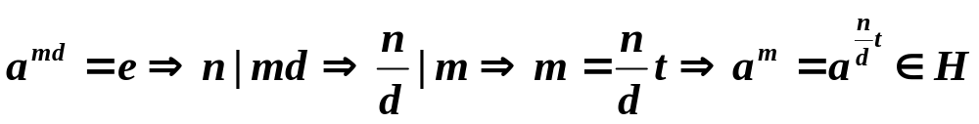
证明（续）
(3) 设G ={ e ,a, … , a^{n−1} }, H={e}命题显然成立.
若H≠{e}, 必有H=<a^{m}>, a^{m} 为H 中最小正方幂元.
设 |H| =|a^{m}|=d,
(a^{m})^{n}=(a^{n})^{m}=e ⇒ |a^{m}| | n ⇒ d | n
(4) 设d | n, 则 是G 的 d 阶子群.
若H’=<a^{m}>也是G 的d 阶子群, 其中a^{m} 为H’的最小正方幂元. 则
H’⊆H, |H’|=|H|=d ⇒ H’=H

Slide 21
实例
例1 (1) <Z₁₂,⊕>, 求生成元、子群.
生成元为a^{r},r是与12 互质的数：1, 5, 7, 11，a为1
12 的正因子d为1, 2, 3, 4, 6, 12，
子群<a^{n/d}> ：<0>,<1>, <2>,<3>, <4>, <6>
(2) G=<a²>为12阶群，求生成元和子群.
生成元为 a², a¹⁰, a¹⁴, a²²
G的子群：<a²⁴>=<e>, <a¹²>, <a⁸>, <a⁶>, <a⁴>,<a²>,
(3) <a>为无限循环群，求生成元和子群.
生成元为a, a⁻¹；子群为<a^{i}>，i = 0,1,2,…；
(4) G=<Z,+>，求生成元和子群
生成元：1, −1; 子群nZ, n = 0,1,…,

Slide 22
作业
复习要点：
子群的判定定理
有哪些重要子群，它们之间存在什么关系？
循环群的定义
有限循环群与n阶循环群的区别
怎样求循环群的生成元
怎样求循环群的子群
书面作业：
习题十七，14, 16, 19, 20

